Slide 1






TrainUp
Ebook
12 Lições
para
LER
1 - Presente
2 – Verbo To Be
3 – Passado
4 – Adjetivos
5 - Artigos / Existe(m)
6 – Plural / Pronomes
7 – Futuro
8 – Advérbios / Preposições
9 - Tempo Progressivo
10 – Modais
11 - Comparativo / Superlativo
12 - Presente Perfeito
OUVIR
FLUÊNCIA
ESCREVER
PRATICAR

Slide 2
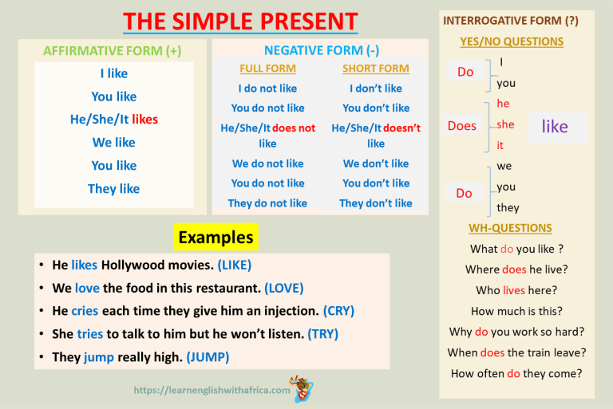
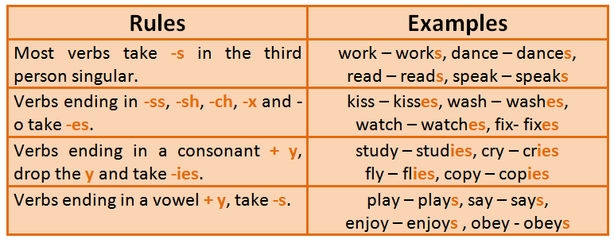
LESSON 01
INTENSIVE 1
Usamos o presente simples para falar sobre coisas em geral. Usamos para dizer que algo acontece o tempo todo ou repetidamente, ou que algo é verdade em geral:
Nurses look after patients in hospitals.
I usually go away at weekends.
The earth goes round the sun.
The cafe opens at 7.30 in the morning.
As enfermeiras cuidam de pacientes nos hospitais.
Eu costumo ir nos finais de semana.
A terra gira em torno do Sol.
O café abre às 7h30 da manhã.

Slide 3
LESSON 01
INTENSIVE 1
1. My son lives in Spain. (Brazil)
2. He plays basketball. (soccer)
3. She catches the train every morning. (afternoon)
4. Bob doesn’t work. (study)
5. My father doesn’t speak good English. (well)
6. He goes to the Beach every day. (park)
7. He loves to play soccer. (tennis)
8. He goes to school. (work)
9. Does he go to school? (work)
10. He writes an e-mail to his best friend. (cousin)
11. He thinks he is very handsome. (tall)
12. It usually rains every day here. (night)
13. It smells very delicious in the kitchen. (house)
14. We generally sing songs at night. (play games)
15. We go to a gallery every Sunday. (Wednesday)
16. Does He write an email? (a letter)
17. The sun rises at the east. (west)
18. Bob always brushes his teeth. (never)
19. She gets up earlyevery day. (late)
20. They speak English. (Spanish)

Slide 4
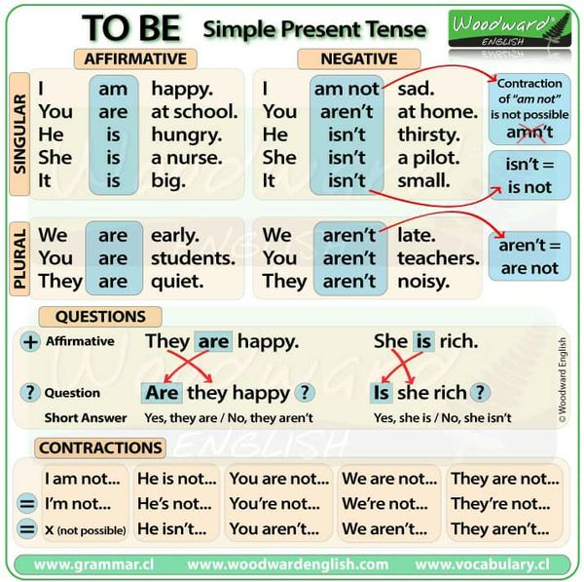
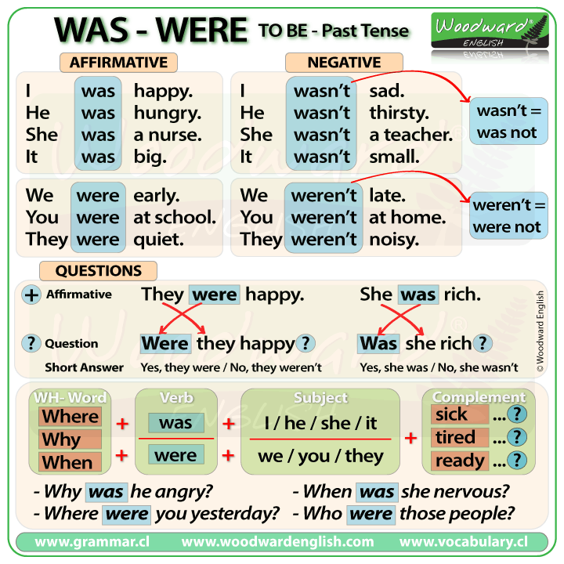
LESSON 02
INTENSIVE 1

Slide 5
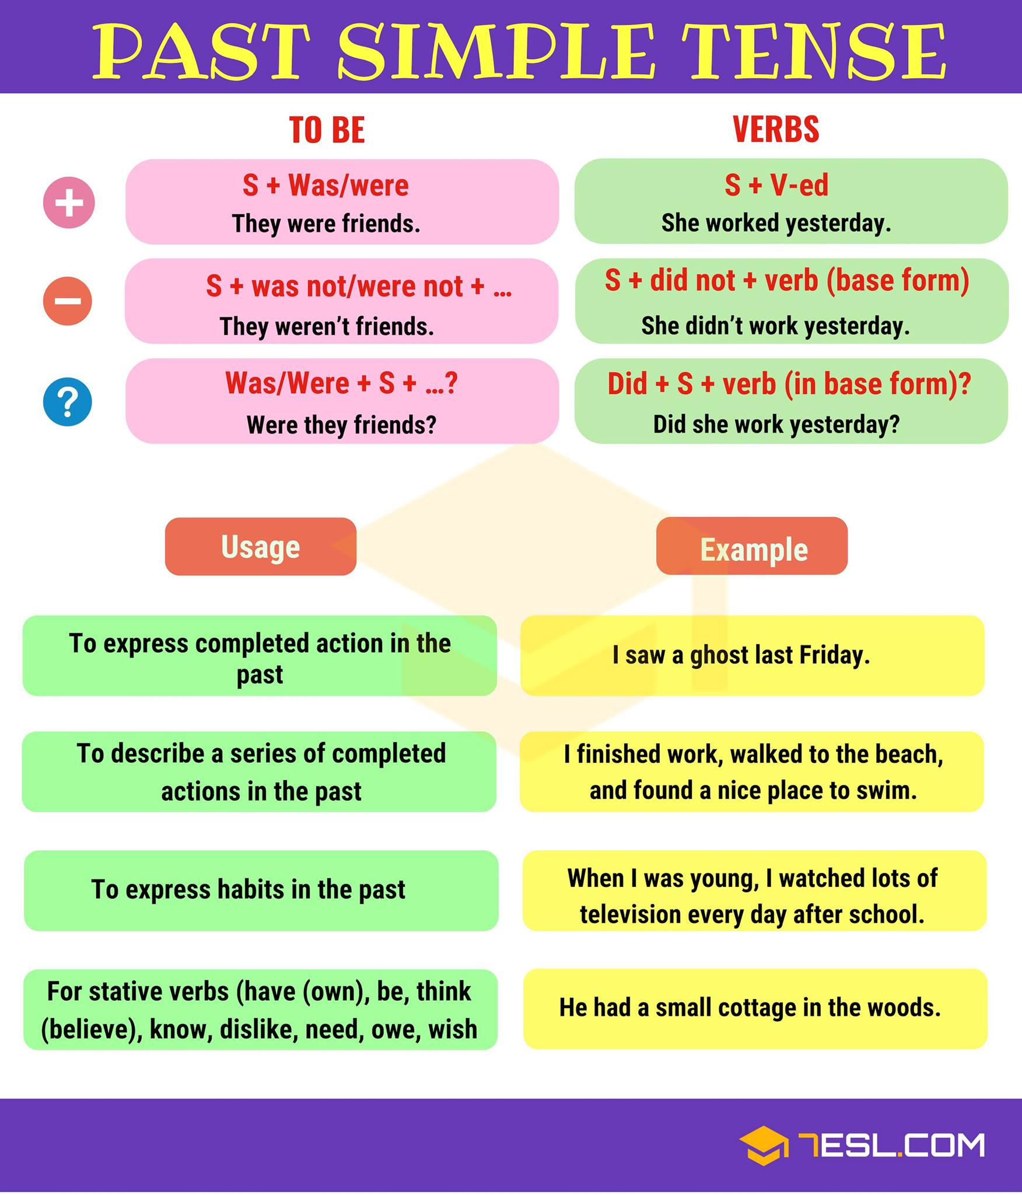
LESSON 03
INTENSIVE 1

Slide 6
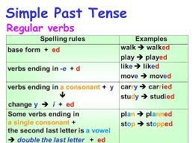
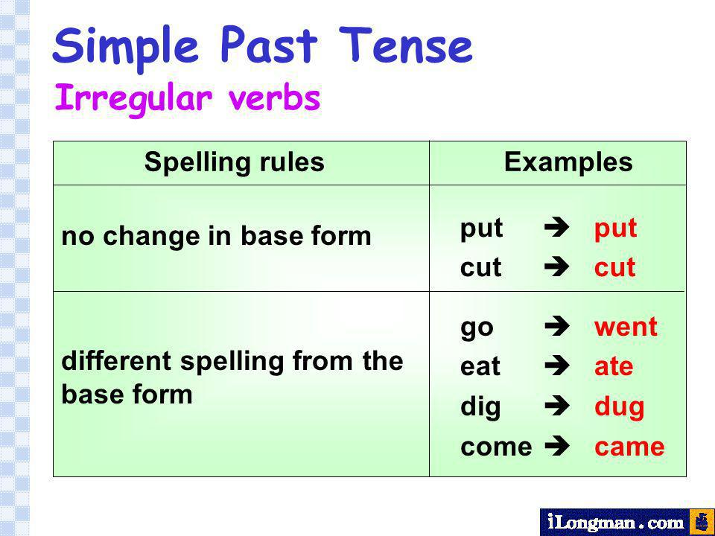
LESSON 03
INTENSIVE 1

Slide 7
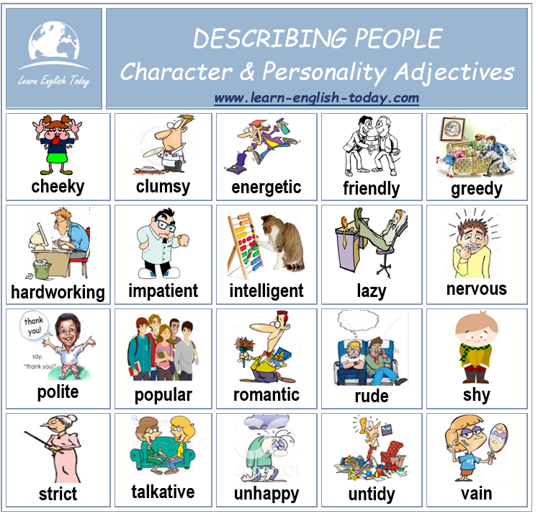
LESSON 04
INTENSIVE 1
O adjetivo vem antes do substantivo:
- They live in a modern house. (not in a house modern)
O final de um adjetivo é sempre o mesmo.
a different place different places (not differents)
Be (am /is / are etc.) + adjective
- The Weather is nice today.
- The film wasn`t very good. It was boring.
Look / feel / smell /taste / sound`+ adjective
You look tired.
I feel tired.
It smells good.

Slide 8
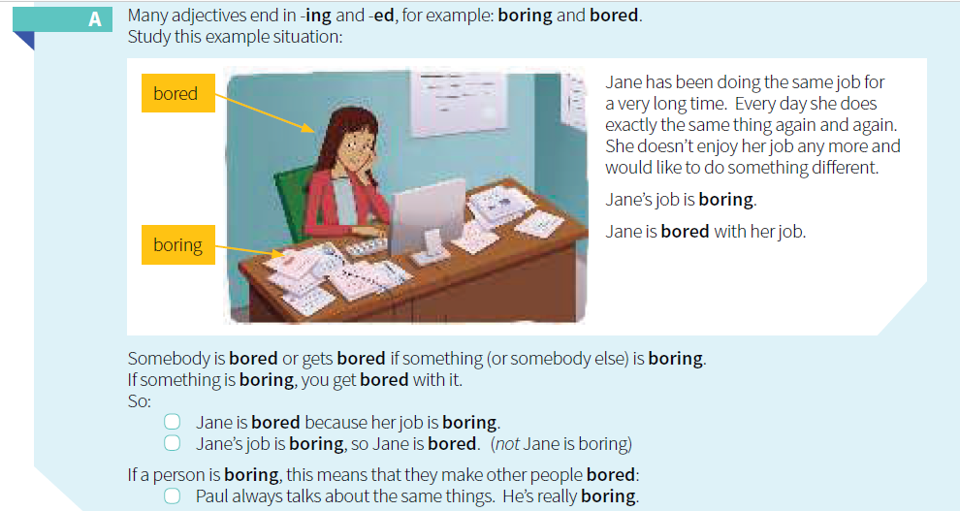
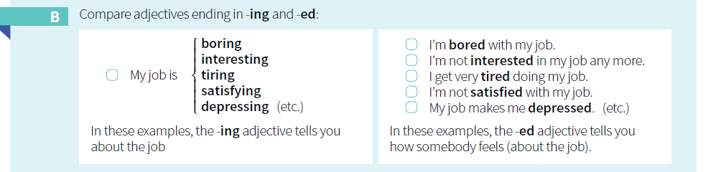
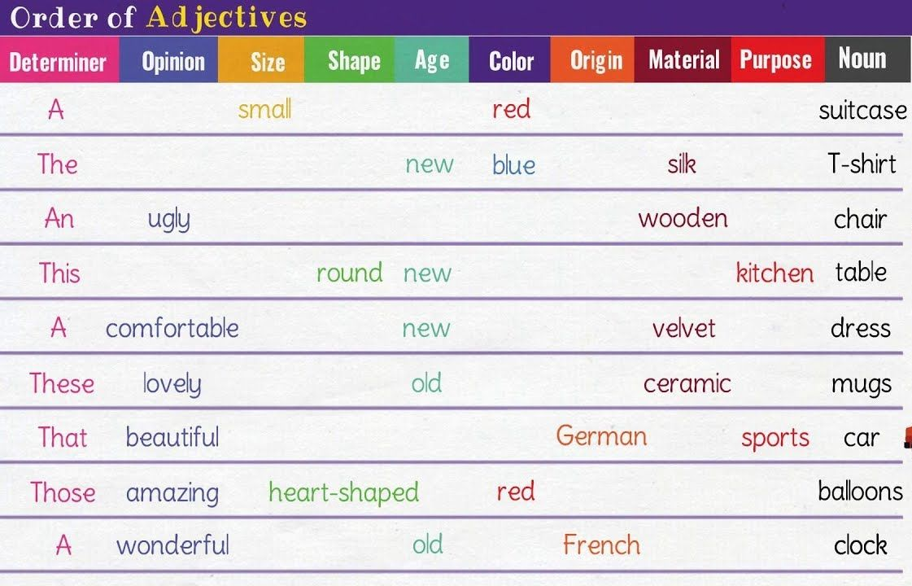
LESSON 04
INTENSIVE 1

Slide 9
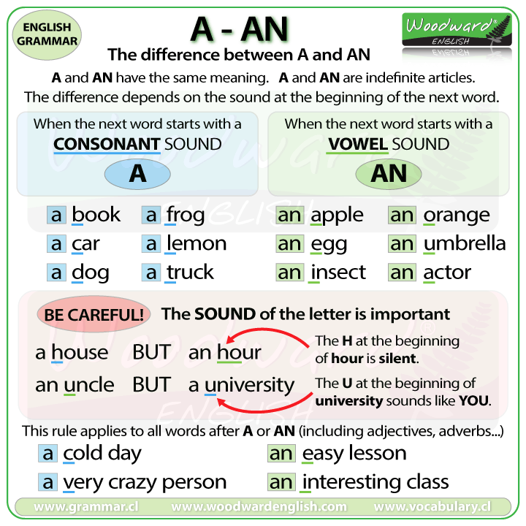
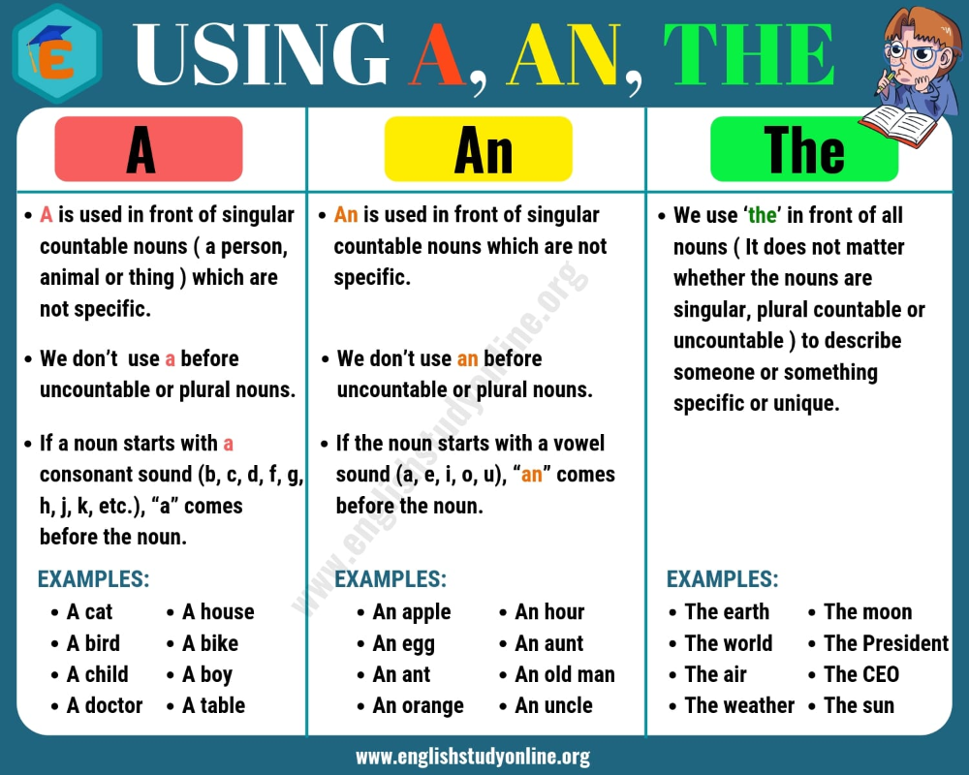
LESSON 05
INTENSIVE 1

Slide 10
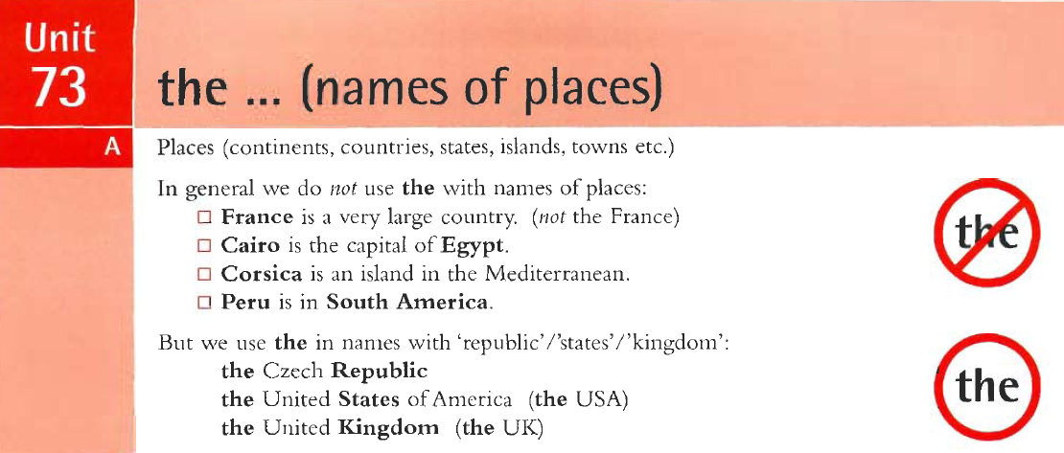
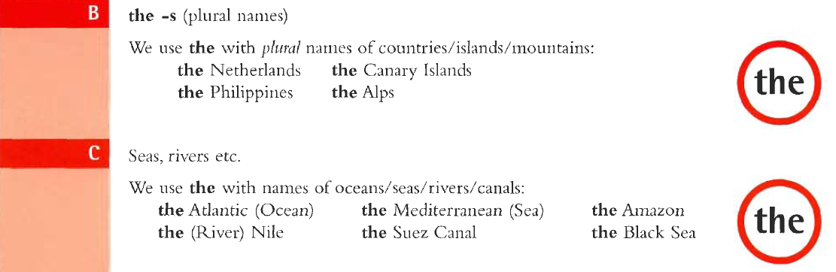
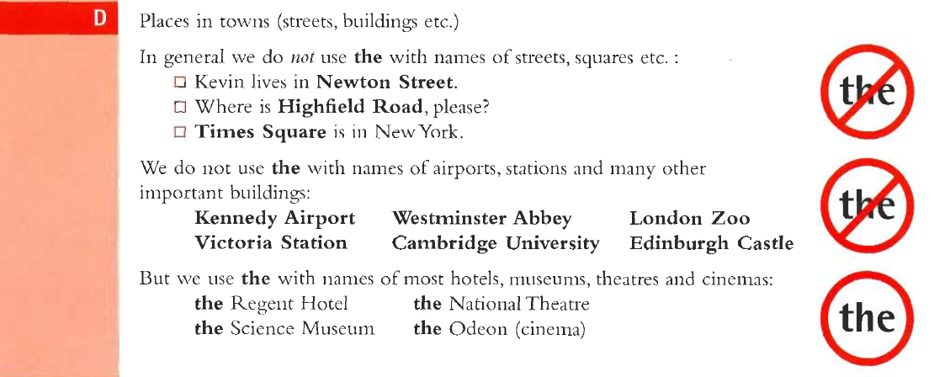
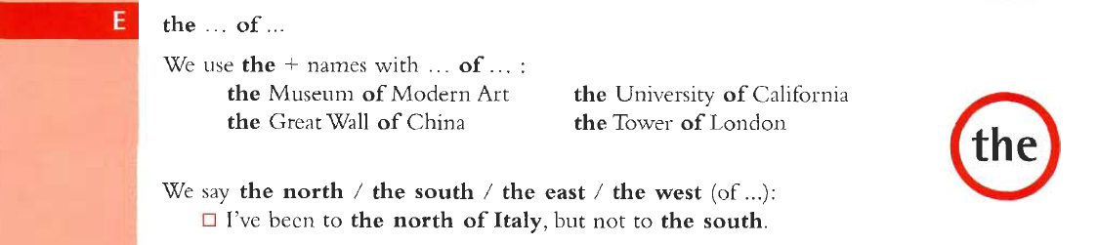
LESSON 05
INTENSIVE 1

Slide 11
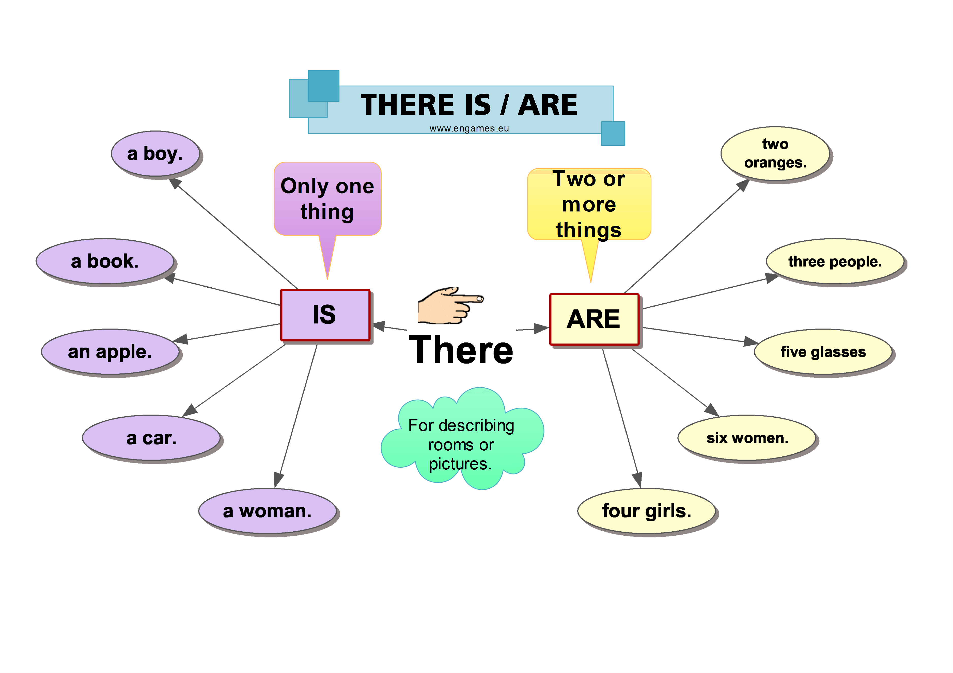
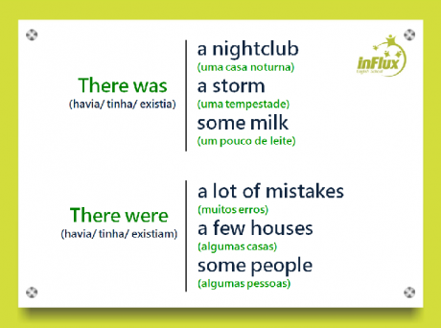
LESSON 05
INTENSIVE 1

Slide 12
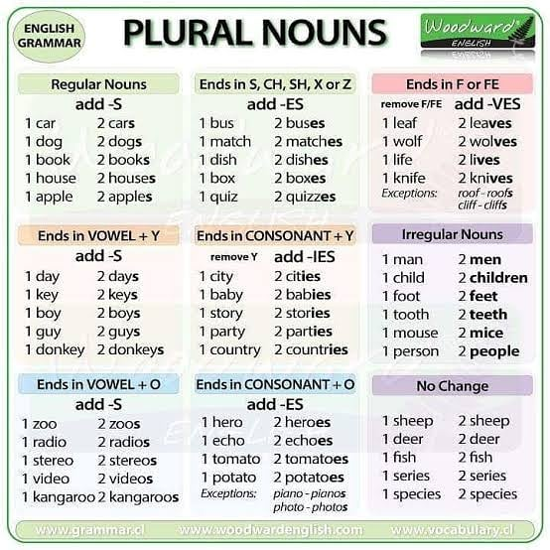
LESSON 06
INTENSIVE 1
1. How many houses do you have? Quantas casas você tem?
2. How many books do you read per year? Quantos livros você lê por ano?
3. What are your favorite colors? Quais são suas cores favoritas?
4. How many shirts do you have? Quantas camisas você tem?
5. Do the boys play soccer? Os meninos jogam futebol?

Slide 13
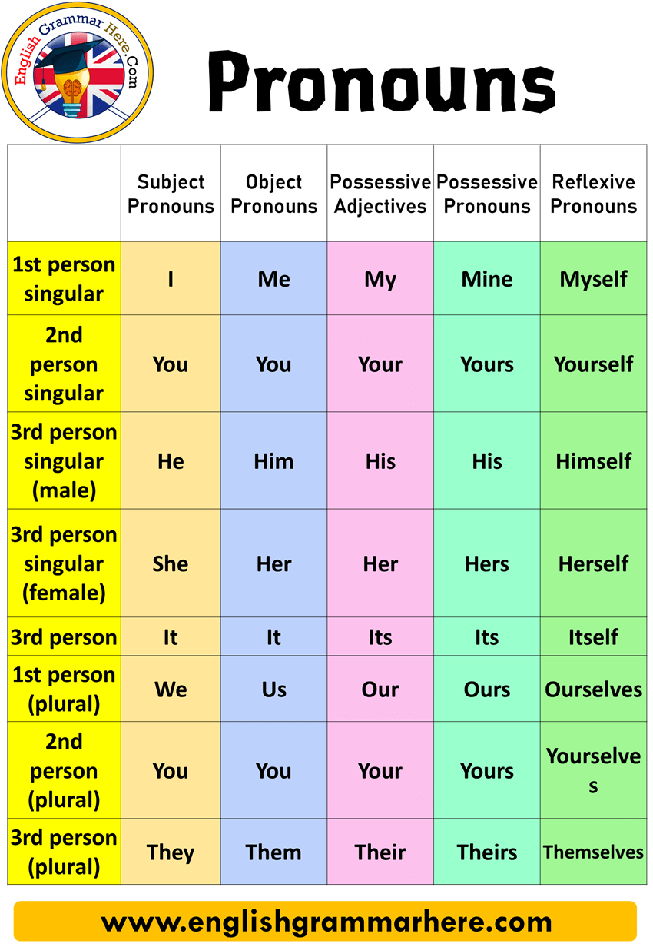
LESSON 05
INTENSIVE 1
Os subject pronouns são os pronomes que indicam o sujeito da ação verbal.
- I read a new romance this week. (Eu li um romance novo esta semana.)
Os Object pronouns (pronomes objetos): sujeitos que recebem a ação. No português, são os pronomes pessoais do caso oblíquo.
I love my parents. (Eu amo meus pais)
I love them. (Eu amo eles)
Os pronomes possessivos (possessive adjectives) são utilizados para indicar a posse de algo.
- His dog is black. (O cachorro dele é preto.)
Os possessive pronouns (pronomes possessivos substantivos) funcionam como substantivos, substituindo-os na frase.
- This pen is mine. (Essa caneta é minha.)
Os pronomes reflexivos (reflexive pronouns) são termos utilizados quando uma ação praticada pelo sujeito incide sobre ele mesmo.
- How did you cut yourself? (Como você se cortou?)

Slide 14
LESSON 05
INTENSIVE 1
Função reflexiva
Ocorre quando a ação do verbo recai sobre o próprio sujeito.
Exemplo:
The boy cut himself with a knife. (O garoto se cortou com uma faca.)
Função enfática
Na função enfática, o pronome reflexivo é usado para dar ênfase à pessoa que pratica a ação.
Exemplo:
Amanda wrote the letter herself. (A própria Amanda escreveu a carta.)
Função idiomática
O pronome é precedido pela preposição by.
Nesse caso, o sujeito pratica a ação sem ajuda ou companhia de outra pessoa, ou seja, pratica a ação sozinho.
Exemplo:
Did you go to school by yourself? (Você foi à escola sozinho?)
Each other
O each other é empregado quando o sujeito da frase faz referência a duas pessoas ou coisas. Indica reciprocidade.
Exemplo:
Natalie and John kissed each other. (Natalie e John se beijaram.)
One another
O one another é empregado quando o sujeito da frase faz referência a mais de duas pessoas ou coisas e também indica reciprocidade.
Exemplo:
They kissed one another. (Eles beijaram-se uns aos outros.)
Em ambos os casos, o verbo da frase recai sobre essas pessoas ou coisas.

Slide 15
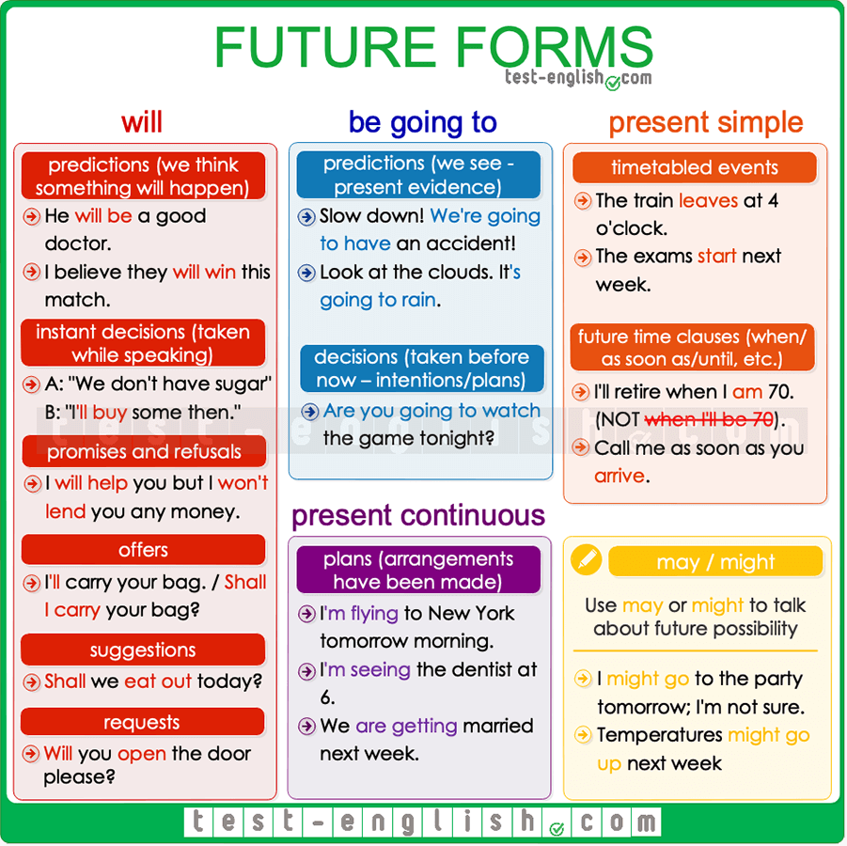
LESSON 07
INTENSIVE 1

Slide 16
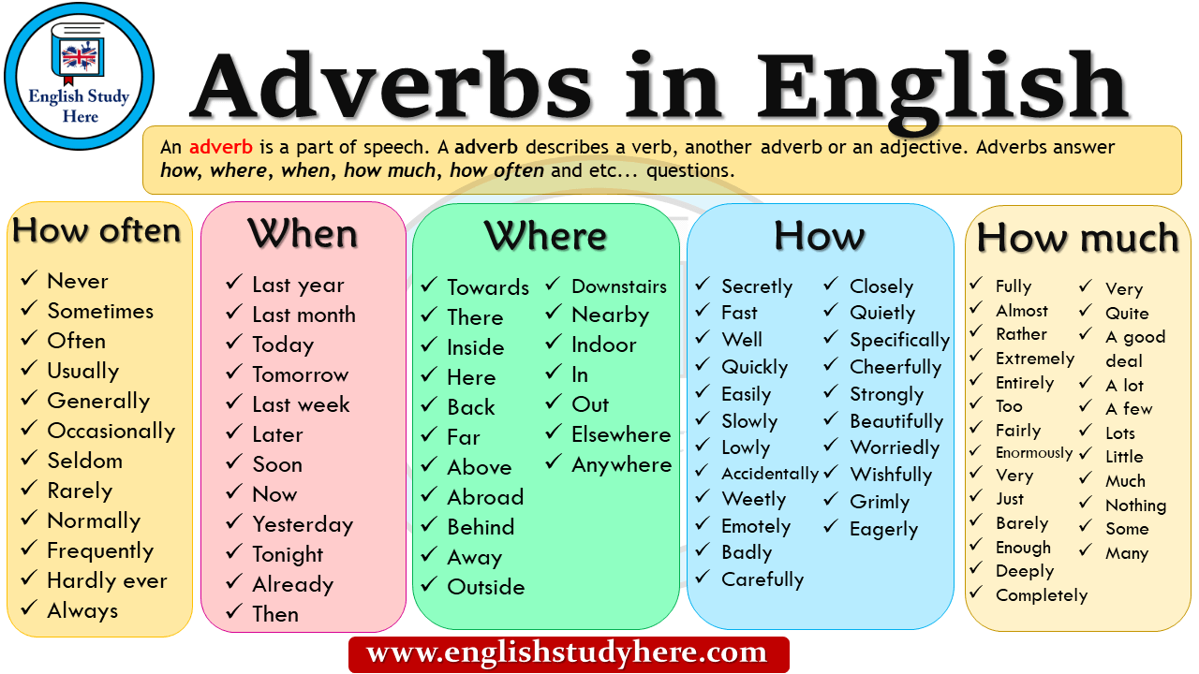
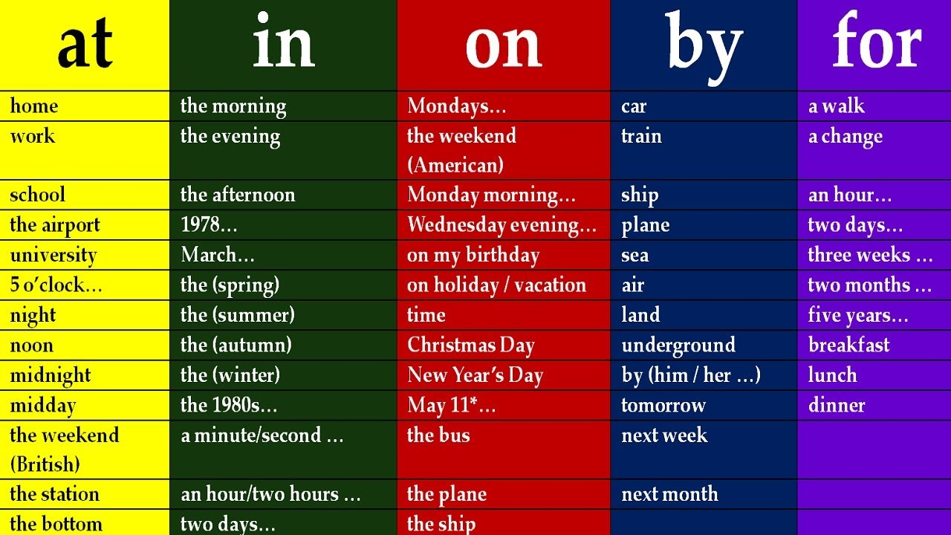
LESSON 08
INTENSIVE 1
Antes do verbo principal
He always drinks coffee after lunch. (Ele sempre bebe café depois do almoço.)
Depois do verbo auxiliar
Sempre que uma frase tiver um verbo auxiliar e ele não for o verbo to be, o advérbio deve ser posicionado imediatamente depois dele.
She has never been to Australia. (Ela nunca esteve na Austrália.)
Não posicionar entre um verbo e um objeto
Geralmente os advérbios não são posicionados entre um verbo e um objeto.
I never drink alcoholic beverages. (Eu nunca bebo bebidas alcoólicas.)
PREPOSITIONS

Slide 17
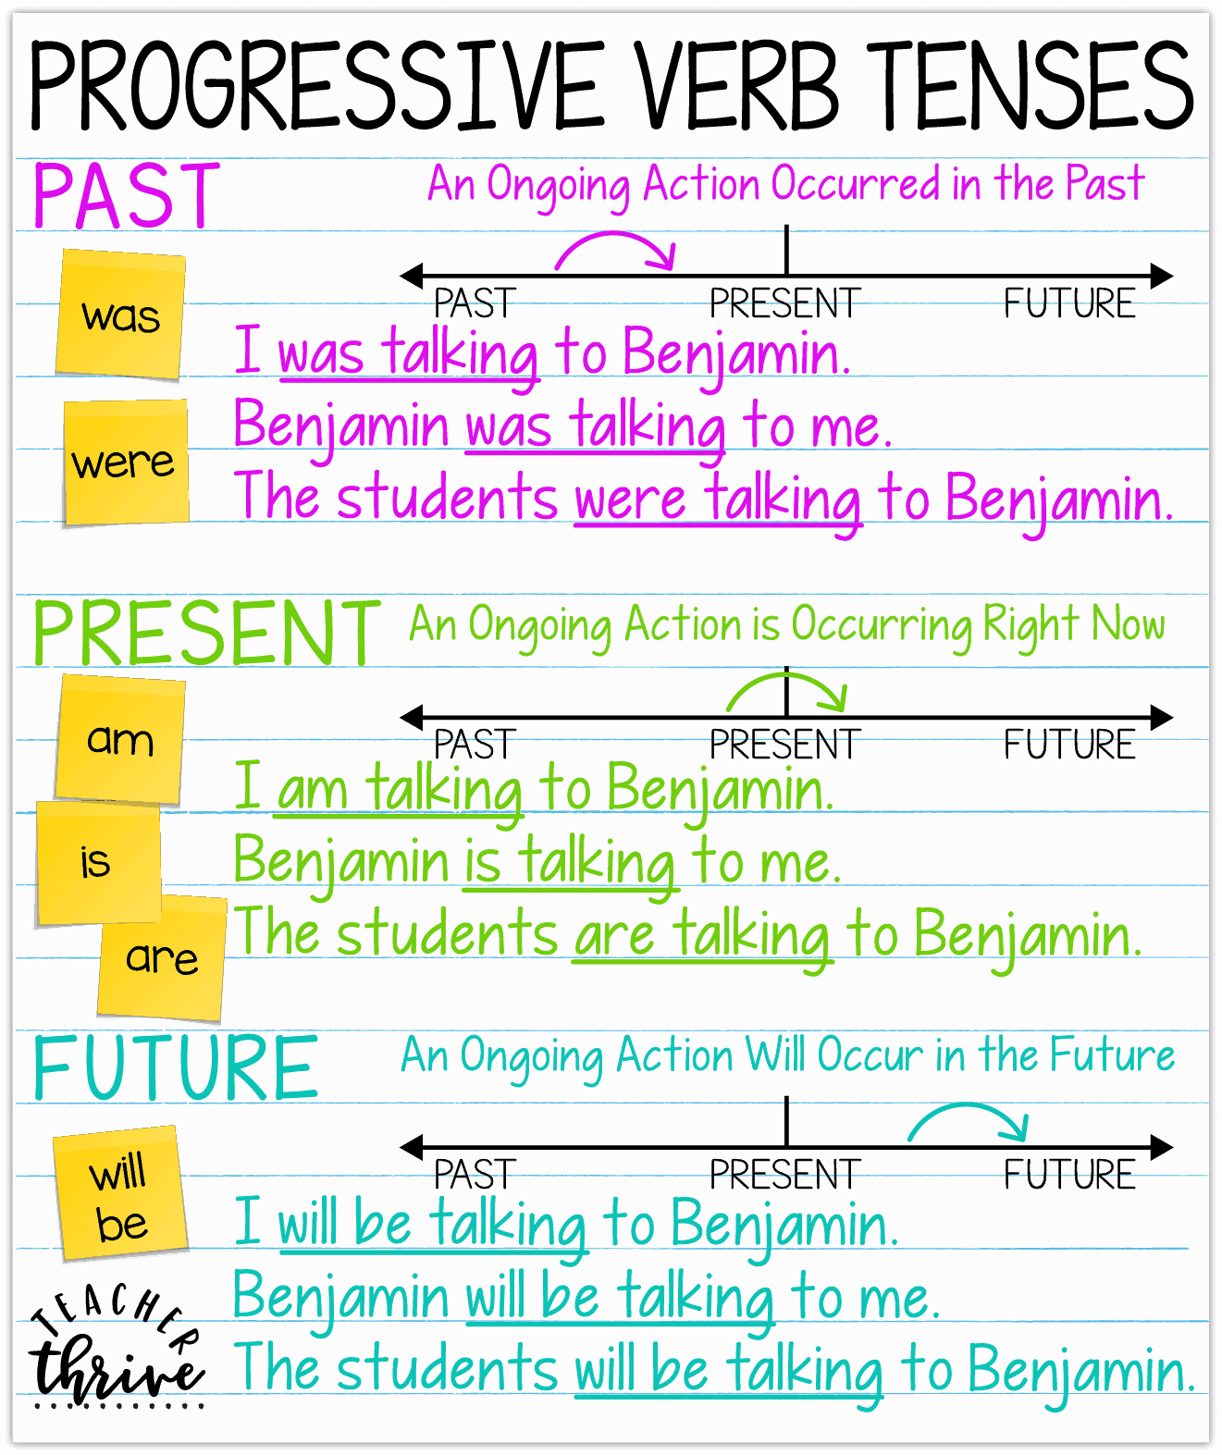
LESSON 09
INTENSIVE 1

Slide 18
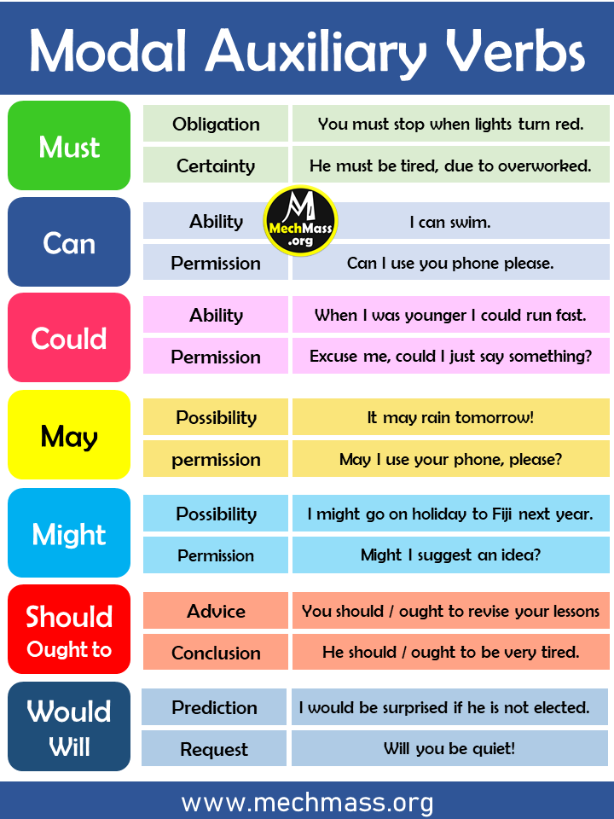
LESSON 10
INTENSIVE 1
Os modal verbs (verbos modais) em inglês são verbos auxiliares utilizados para complementar ou mudar o sentido dos verbos principais nas frases.
deve
pode; consegue
poderia;
podia; conseguia
pode; poderia
pode; poderia
deveria
gostaria
cannot – can’t
could not – couldn’t
should not – shouldn’t
would not – wouldn’t
may not –
might not – mightn’t
must not – mustn’t
shall not – shan't (em desuso)
will not – won’t
ought not – oughtn’t
Can I eat hamburguers? (Eu posso comer hambúrgueres?)
Could we go to the show? (Nós podemos ir ao show?)
Should I buy the flower for my mom? (Eu deveria comprar...?)
Would you like to eat here? (Você gostaria de comer aqui?)
May I sit here? (Posso sentar aqui?)
Might she come next year? (Ela pode vir no próximo ano?)
Must you eat this meal? (Você deve comer esta refeição?)
Shall I begin this course? (Eu devo começar este curso?)
Will our friends be at home? (Nossos amigos estarão ...?)
Ought we to call the police? (Nós devemos chamar ...?)

Slide 19
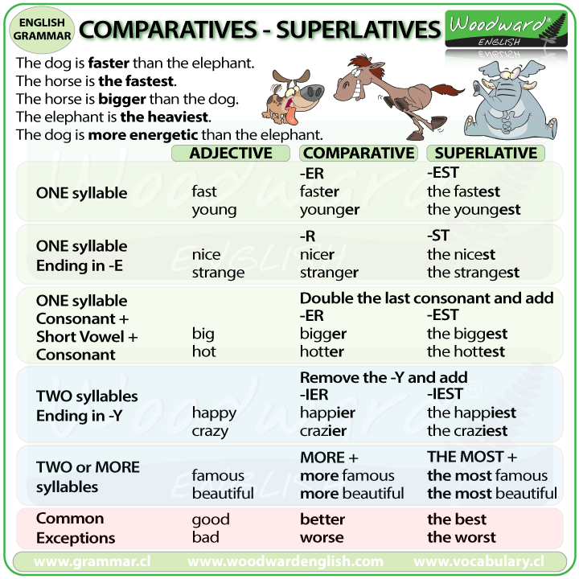
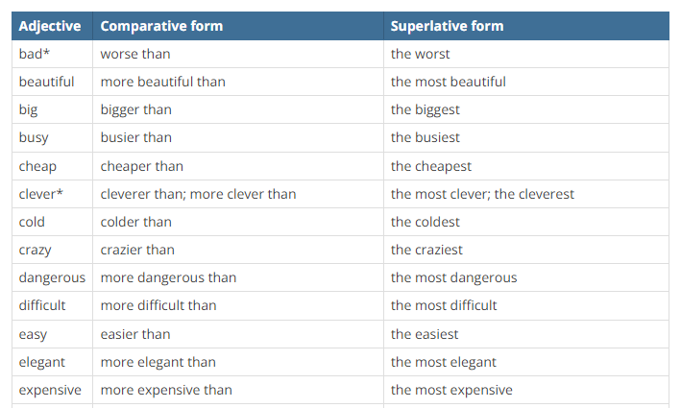
LESSON 11
INTENSIVE 1
O superlativo é usado para expressar o grau mais alto e intenso de uma característica ou qualidade.
Exemplo: John is the oldest student in his class. (John é o aluno mais velho da turma dele.)
Já o comparativo tem a função de expressar uma característica ou qualidade de um substantivo, comparando-o com outro.
Exemplo: Sally is stronger than Bob. (Sally é mais forte do que Bob.)

Slide 20
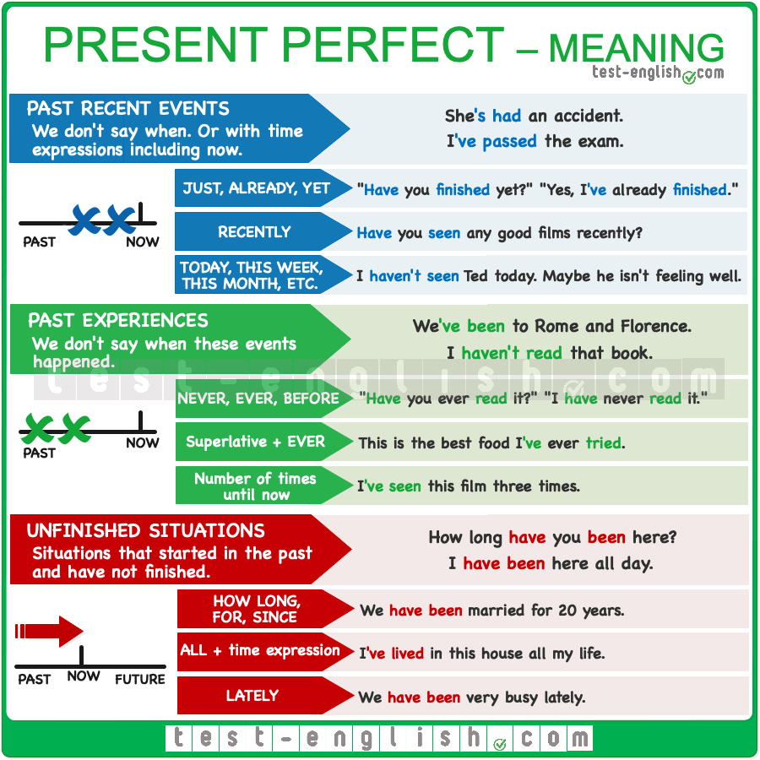
LESSON 12
INTENSIVE 1
O Present Perfect or Present Perfect Simple (Presente Perfeito ou Presente Perfeito Simples) é um tempo verbal que expressa ações influenciadas pelo presente, ou seja, essas ações ainda estão acontecendo ou foram concluídas recentemente.
O Present Perfect pode ser usado para indicar ações que começaram no passado e se prolongam até o presente.
Na língua portuguesa, não há nenhum tempo verbal equivalente ao Present Perfect.

Slide 21
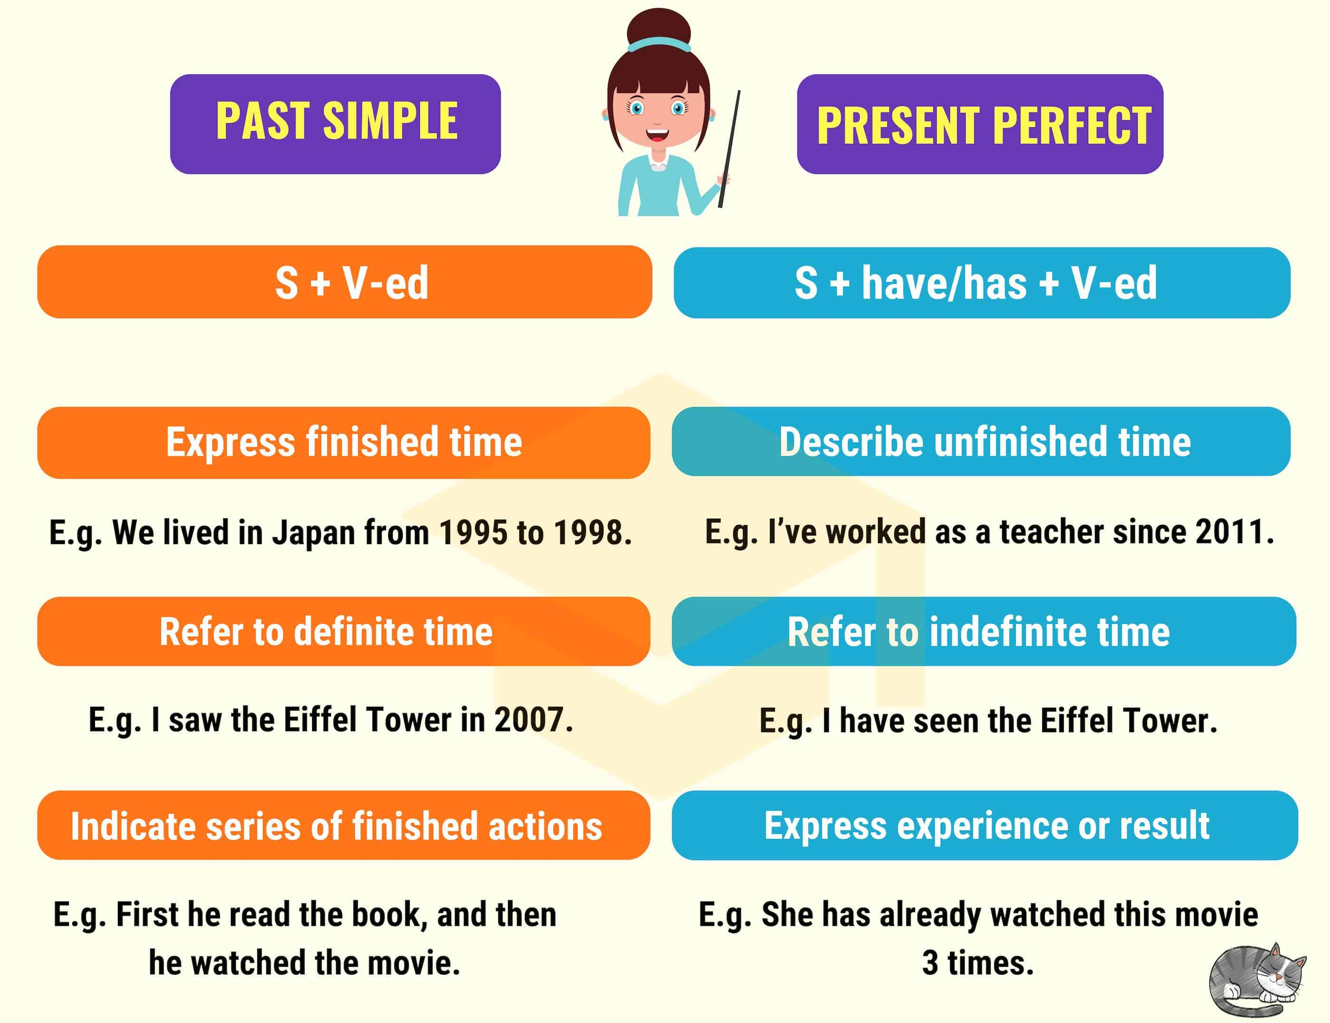
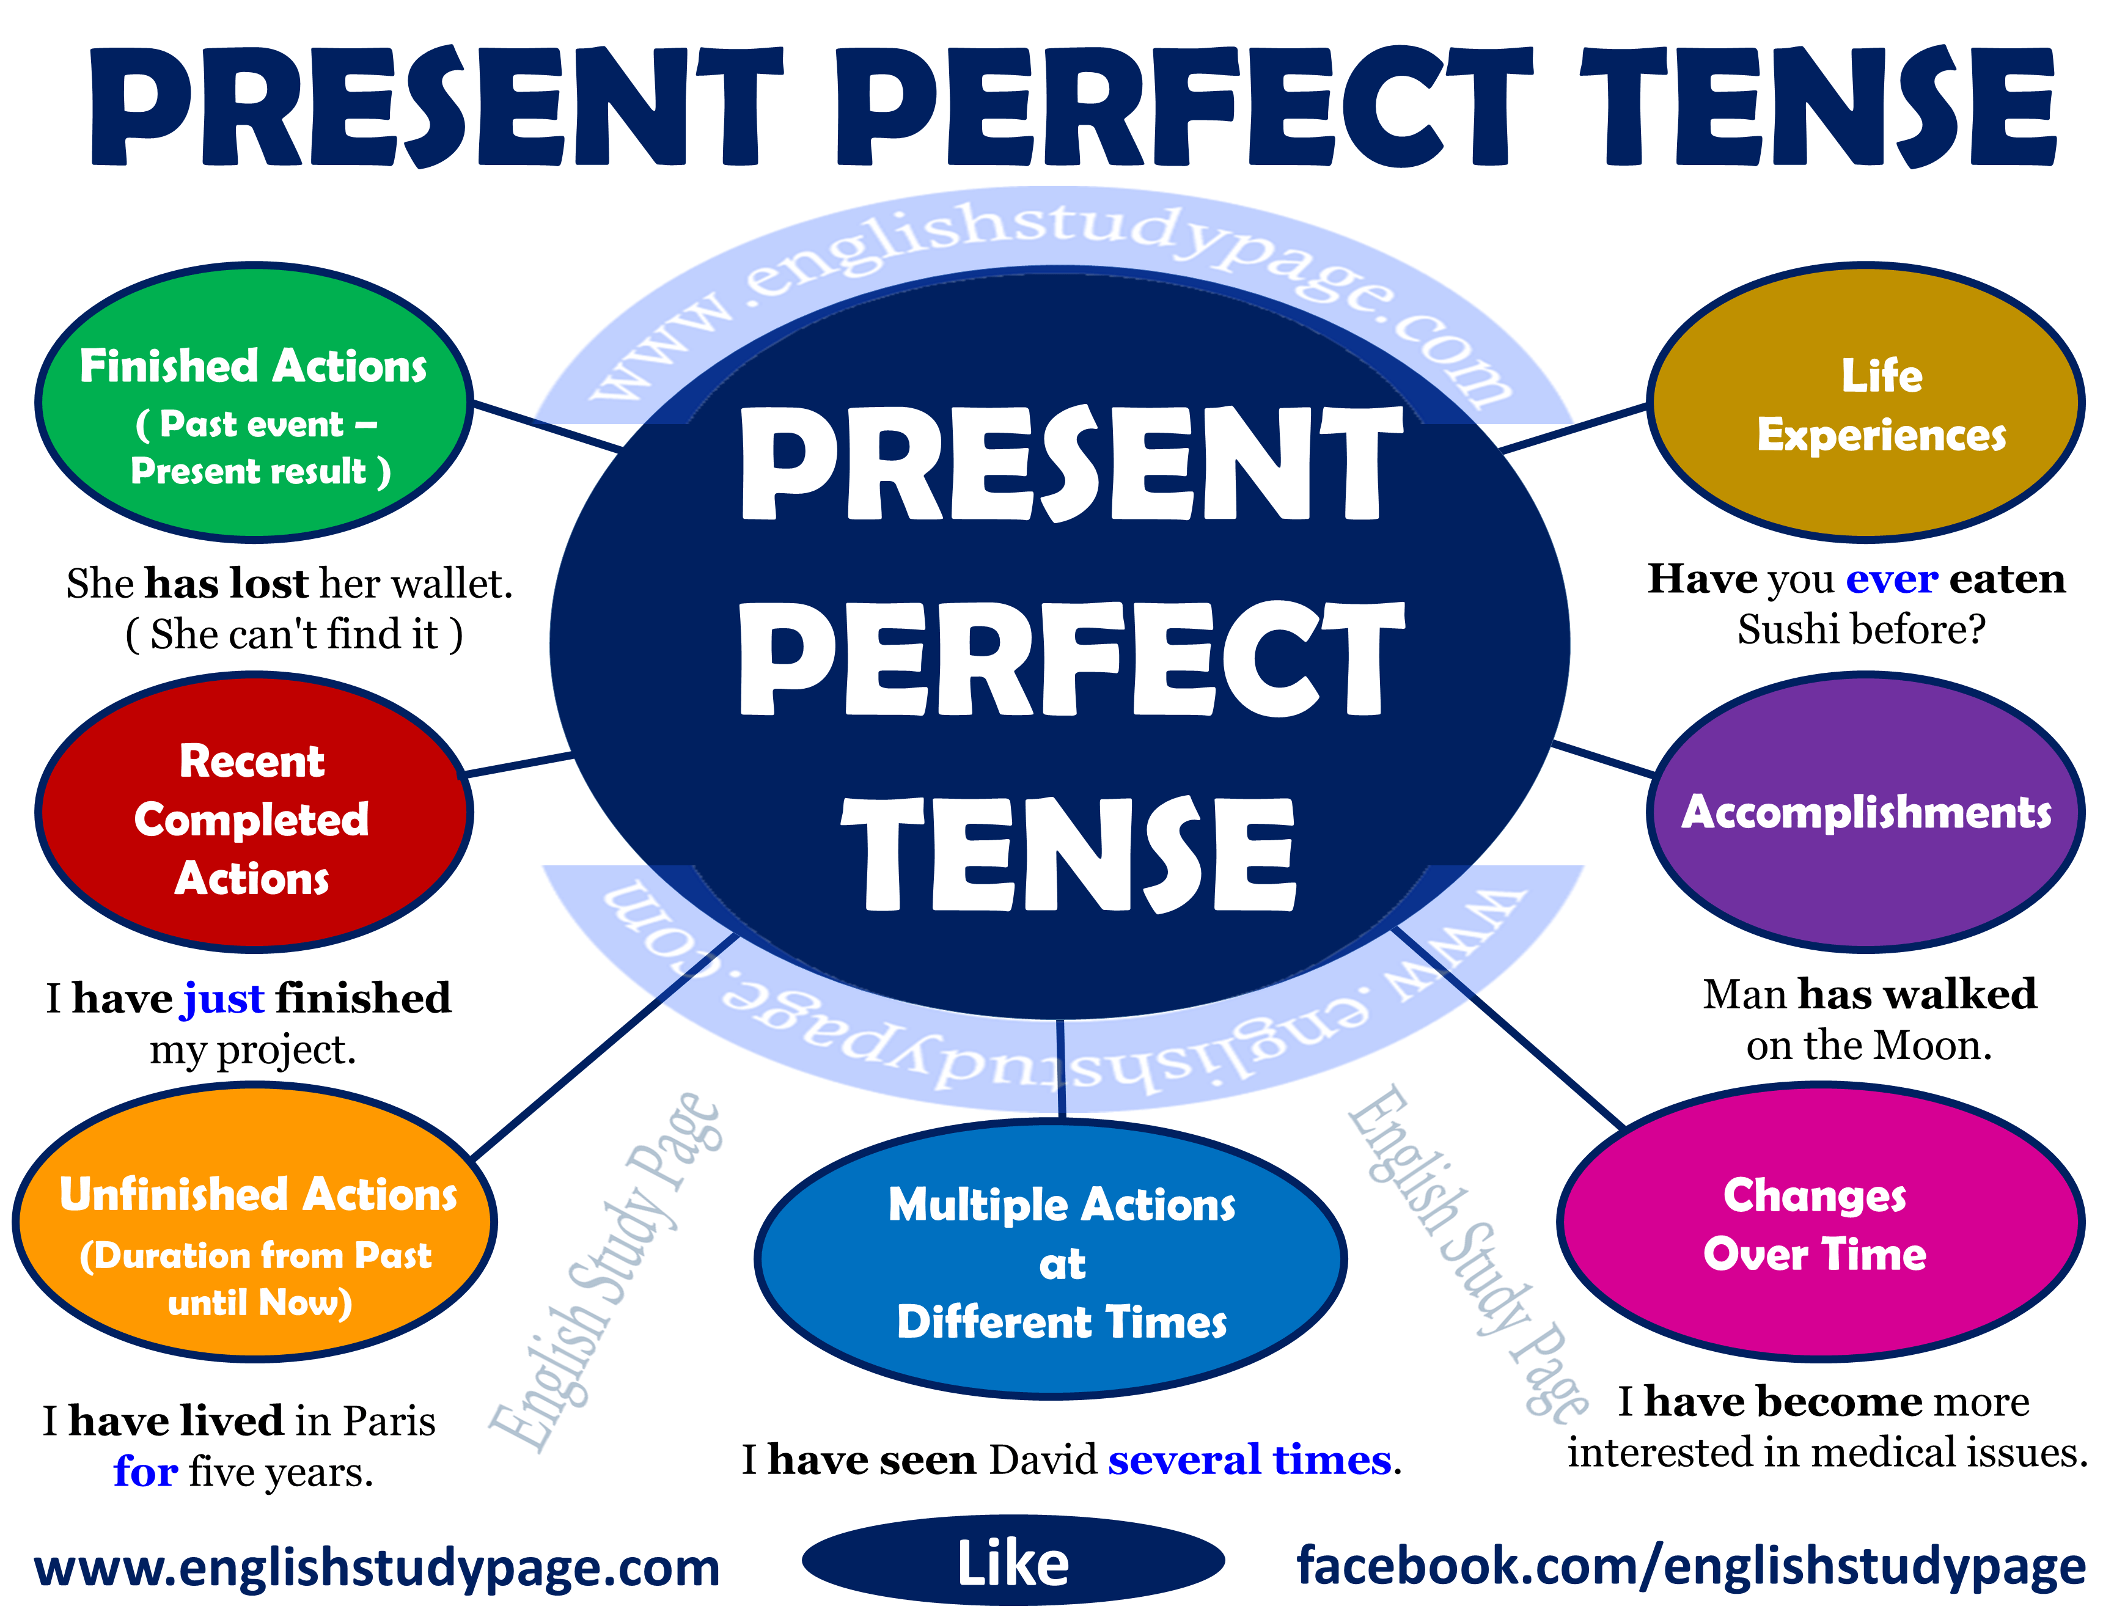
LESSON 12
INTENSIVE 1

Slide 22
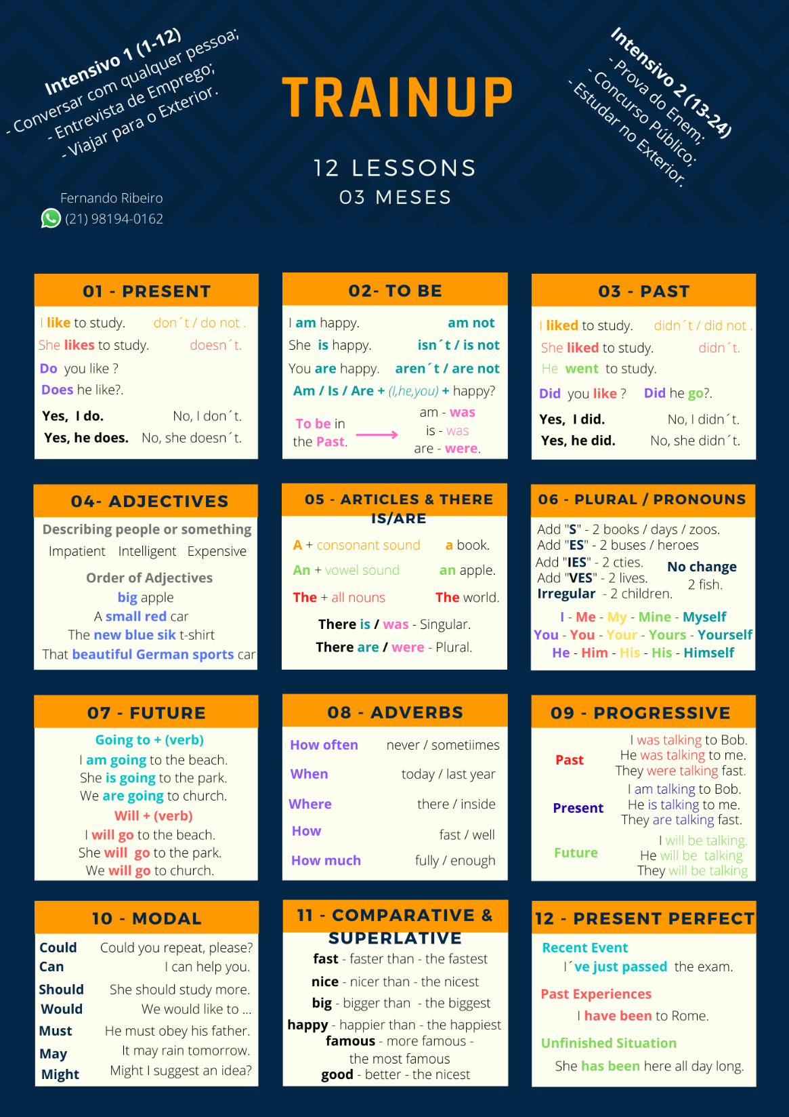
LESSON 12
INTENSIVE 1

